Slide 1

熊さんタイピングゲーム
総合情報学科 ２年後学期 「プログラミング演習」 J1クラス グループ２５
0109990 Adrian
0109993 秋本
0109995 奥村
ⓒ 2011 UEC Tokyo.

Slide 2
作成プログラムの概要
・個人プレイのタイピングゲーム
ランダムに現れる単語をミスしない様にタイピングしてモンスターを倒す。
ミスタイプするとハートが1つ減る。10文字連続で正確に打てるとライフ回復のボーナス
ハートが0になるか時間切れになると負け。

Slide 3
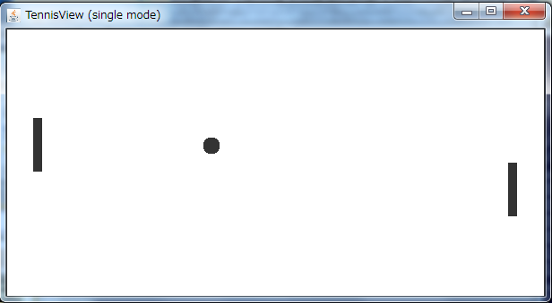
システムの構成
【プレゼンテーション例：キャプチャした動作画面】
１つのプログラムが，サーバとしても， クライアントとしても動作する．
サーバ
クライアント
java.awt.event.ActionListener
java.awt.event.ActionListener
javax.swing.JPanel
javax.swing.Timer
javax.swing.JPanel
javax.swing.Timer
Player
TennisModel
TennisView
Player
TennisModel
TennisView
CommServer
CommClient
java.awt.event.KeyListener
java.awt.event.KeyListener

Slide 4
システムの構成
Variableクラスを用意して値を管理
java.atw.event. ActionListener
java.swing.Timer
LifeFrame
TypingFrame
ScoreFrame
Enemy_word
MainPanel
Typing
TimeFrame
Randomword
Variable
PictureName2
MusicWav
Bar
java.util.Observer
java.awt.event KeyListener
java.awt.event. MouseListener

Slide 5
クラスの分類
システム
LifeFrame
TypingFrame
ScoreFrame
Enemy_word
MainPanel
Typing
TimeFrame
Randomword
Variable
PictureName2
MusicWav
ワード
Bar
UI

Slide 6
担当分担
Adrian
Playerクラスの設計・実装．
レポートの全体構成．
秋本
TennisViewの設計・実装．
プレゼンテーション作成．
奥村
TennisModelの設計・実装．
プレゼンスライド製作

Slide 7
【注意事項２】
各自の工夫点の説明では， 「サンプルコードを拡張した部分」について 説明して下さい．苦労した点などを説明しても構いません．
プログラム作成は「全員」で分担していると思いますので，次ページ以降は全員１スライドずつプログラムの担当部分の工夫点について，説明して下さい．
レポートも各自の担当部分について，担当者が作成して下さい．

Slide 8
高橋担当分：Player クラス
【このページは担当者が各自作成すること．】
1人のプレーヤーの位置・動きを管理し， 再描画に必要な情報を保持．
TennisModelから利用される．
【工夫点１】
プレーヤーの位置・大きさ・移動可能範囲が可変で，後から拡張が容易になっている．
【工夫点２】
プレーヤとボールの接触（打ち返し）の判定のメソッドを用意して，ボールの位置をを与えると接触判定ができる．

Slide 9
高玉担当分：TennisViewクラス
【このページは担当者が各自作成すること．】
JPanelを継承した独自GUI部品のクラス．
TennisModelのメソッドを呼び出して，ボールと2人のプレーヤーを(再)描画．
【１】Viewであるが，KeyListenerを実装してキー操作イベントも処理するControllerも兼ねている
【２】TimerクラスのActionListenerも兼ねていて，TennisModelのmoveBall()を定期的に呼び出して， ボールを移動し再描画する． ボール位置・プレーヤ位置の通信メソッドも呼び出す．

Slide 10
柳井担当分：TennisModelと統合
【このページは担当者が各自作成すること．】
TennisModel
Playerオブジェクトを保持する．
ボールの位置と動きを管理．
CommServer/Clientクラスを用いて，対戦相手のマシンのPlayerとボールの現在位置をやり取りする
【工夫点】コンストラクタで，server mode, client mode, 1人ゲーム(壁打ち) modeを指定できる．
統合
Model, View, Playerを統合．事前の打ち合わせに時間を掛けていたので，スムーズに統合できた．

Slide 11

デモ と 質疑応答 の時間．
【プレゼンテーション例】

